Slide 1

夏令营面试经验分享

Slide 2
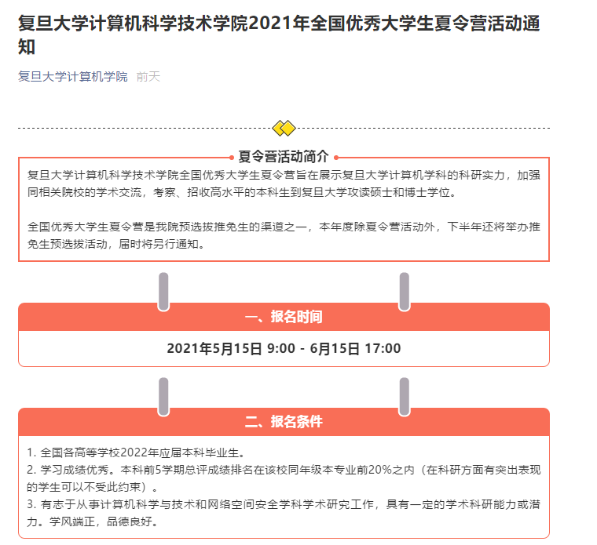
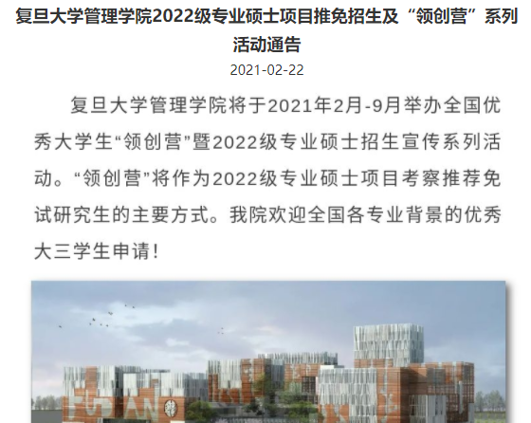
不要错过报名时间

Slide 3
时间上不要冲突
今年多数学校还是会采取线上的形式
可以多投，但时间上千万不要冲突！！！

Slide 4
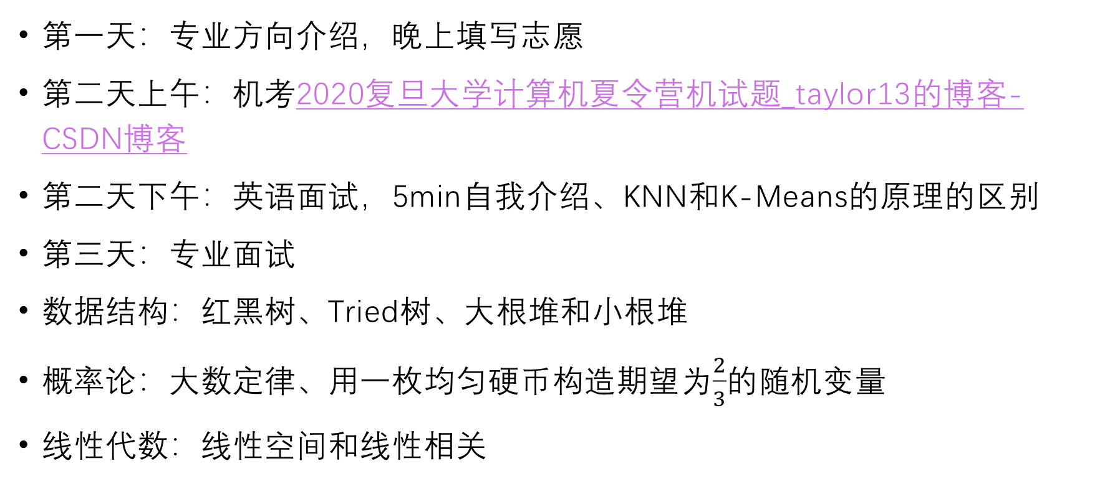
面试经历
第一天：专业方向介绍，晚上填写志愿
第二天上午：机考2020复旦大学计算机夏令营机试题_taylor13的博客-CSDN博客
第二天下午：英语面试，5min自我介绍、KNN和K-Means的原理的区别
第三天：专业面试
数据结构：红黑树、Tried树、大根堆和小根堆
概率论：大数定律、用一枚均匀硬币构造期望为$\frac{2}{3}$的随机变量
线性代数：线性空间和线性相关

Slide 5
关于给导师发邮件
建议入营后给意向老师发邮件，没入营老师也不会给太明确的回复

Slide 6
Best Luck！

